Slide 1
第4章 CSS页面布局

Slide 2
例4－1
块元素与行内元素区别

Slide 3
知识点
块元素在页面中以区域块的形式出现，其特点是，每个块元素通常都会独自占据一整行或多整行，可以对其设置宽度、高度、对齐等属性

Slide 4
知识点
一个行内元素通常会和其前后的其他行内元素显示在同一行中，不占有独立的区域，仅仅靠自身的字体大小和图像尺寸来支撑结构
一般不可以设置高度、对齐等属性，常用于控制页面中文本的样式。

Slide 5
例4－1
块元素与行内元素区别，实例实现

Slide 6
总结
行内元素与块元素可以通过display属性进行相互交换

Slide 7
例4－2
块元素与行内元素通过display属性进行转换

Slide 8
知识点
display属性常用的属性值及含义如下：
（1）inline：此元素将显示为行内元素（行内元素默认的 display属性值）
（2）block：此元素将显示为块元素（块元素默认的 display属性值）。
（3）inline- block：此元素将显示为行内块元素，可以对其设置宽度、高度和对齐等属性，但是该元素不会独占一行。
（4）none：此元素将被隐藏，不显示，也不占用页面空间，相当于该元素不存在。

Slide 9
例4－2
块元素与行内元素通过display属性进行转换，实例演示

Slide 10
总结
行内元素与块元素可以通过display属性进行相互交换

Slide 11
例4－3
静态定位

Slide 12
知识点
静态定位是元素默认的定位方式，是各个元素在HTML文档流中默认的位置。
块级元素生成一个矩形框，作为文档流的一部分，行内元素则会创建一个或多个行框，置于其父元素中。
在静态定位方式中，无法通过位置偏移属性（top、bottom、left或right）来改变元素的位置。

Slide 13
例4－3
静态定位，实例演示

Slide 14
总结
静态定位是CSS中四种定位的一种，是默认的定位方式。

Slide 15
例4－4
相对定位

Slide 16
例4－5
绝对定位

Slide 17
知识点
绝对定位是脱离文档流的，不占据其原来未移动时的位置
是相对于父级元素或更高的祖先级中有relative（相对）定位
并且离本元素层级关系上最近元素的左上角进行定位
如果在祖先元素中没有relative定位的，就默认相对于body进行定位。

Slide 18
例4－５
绝对定位，实例演示

Slide 19
总结
绝对定位是CSS中四种定位的一种。

Slide 20
例4－6
层叠次序定位

Slide 21
知识点
z-index属性设置一个定位元素沿 z 轴的位置
z 轴定义为垂直延伸到显示区的轴。如果为正数，则离用户更近，为负数则表示离用户更远。

Slide 22
例4－6
层叠次序定位

Slide 23
总结
元素可拥有负的 z-index 属性值
z-index 仅能在绝对定位元素（例如 position:absolute;）上起作用。

Slide 24
例4－7
CSS浮动

Slide 25
知识点
浮动脱离文档流
浮动可以左浮动、右浮动
浮动使用float属性

Slide 26
例4－7
CSS浮动在网页中的综合使用

Slide 27
总结
根据程序进行总结

Slide 28
例4－8
CSS溢出

Slide 29
知识点
在盒子模型中的代表块元素的矩形对象，可以通过CSS样式来定义内容区域的高度与宽度，当这个内容无法容纳子矩形对象时，对于这些子矩形对象必须决定怎么显示，显示什么，这样的处理规则就称为溢出处理。

Slide 30
知识点
ＣＳＳ溢出定义方法：
overflow：visible｜hidden｜scroll｜auto

Slide 31
例4－8
CSS溢出

Slide 32
总结
根据程序进行总结

Slide 33
例4－9
visibility属性

Slide 34
知识点
在CSS中可以使用 visibility（可见性）来设置对象是否可见，该属性的语法格式如下所示：
visibility: visible | hidden ;

Slide 35
例4－9
通过visibility属性设置横向菜单的某一个对象隐藏

Slide 36
总结
visibility属性设置隐藏，但隐藏后其原来位置仍然被占用。

Slide 37
例4－10
双飞翼布局

Slide 38
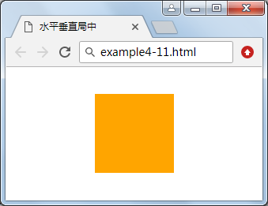
例4－11
DIV水平垂直居中

Slide 39
例4－12
CSS边框属性

Slide 40
知识点
元素的边框（border）是围绕元素内容和内边距的一条或多条线。CSS中使用border属性设置元素边框的样式、宽度和颜色。
边框线定义方式如下：
border : 宽度、样式，颜色;
border-width，border-color
border-top....

Slide 41
例4－12
CSS边框属性

Slide 42
总结
根据程序进行总结

Slide 43
例4－13
利用边框线的样式制作正方形、矩形、梯形、平行四边形、三角形、空心圆等图形

Slide 44
例4－14
CSS内边距属性

Slide 45
知识点
内边距是指盒子模型的边框与显示内容之间的距离，使用padding属性进行定义。
语法格式如下：
padding：像素值；
padding：像素值，像素值
padding：像素值，像素值，像素值
padding：像素值，像素值，像素值，像素值

Slide 46
例4－14
CSS内边距属性在网页中的使用

Slide 47
总结
根据程序进行总结

Slide 48
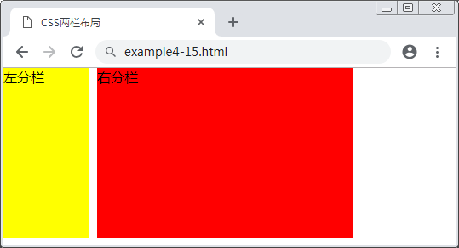
例4－15
设置两栏布局网页结构

Slide 49
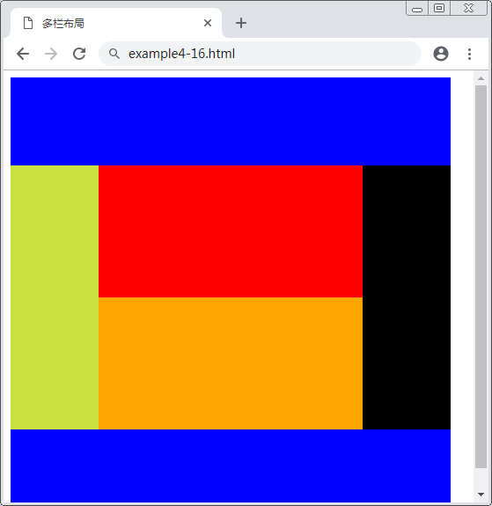
例4－16
首先把网页分成三行，分别是头部，内容和页脚；再把内容部分又分成左中右三列；最后再把内容部分的中间一列分成两行。

Slide 50
例4－17
过渡

Slide 51
知识点
在CSS 3中，过渡通过以下几个属性进行实现：
➢transition-property属性：规定设置过渡效果的 CSS 属性的名称。
➢transition-duration属性：规定完成过渡效果需要多少秒或毫秒。
➢transition-timing-function：规定速度效果的速度曲线。
➢transition-delay：定义过渡效果何时开始。

Slide 52
例4－17
定义一个正方形DIV块，当鼠标指针移入到该DIV块上时，这个正方形会慢慢过渡到长矩形，并且颜色由红色慢慢过渡到蓝色，当鼠标指针从该DIV块移出时又重新过渡到正方形和红色。

Slide 53
总结
根据程序进行总结

Slide 54
例4－18
变形

Slide 55
知识点
CSS 3变形是一系列效果的集合，如平移、旋转、缩放和倾斜，每个效果都被称作为变形函数。
定义语法： transform: none｜ transform-functions;

Slide 56
例4－18
定义4个正方形DIV块，并对这4个正方形进行相应的变形。

Slide 57
总结
根据程序进行总结

